Slide 1
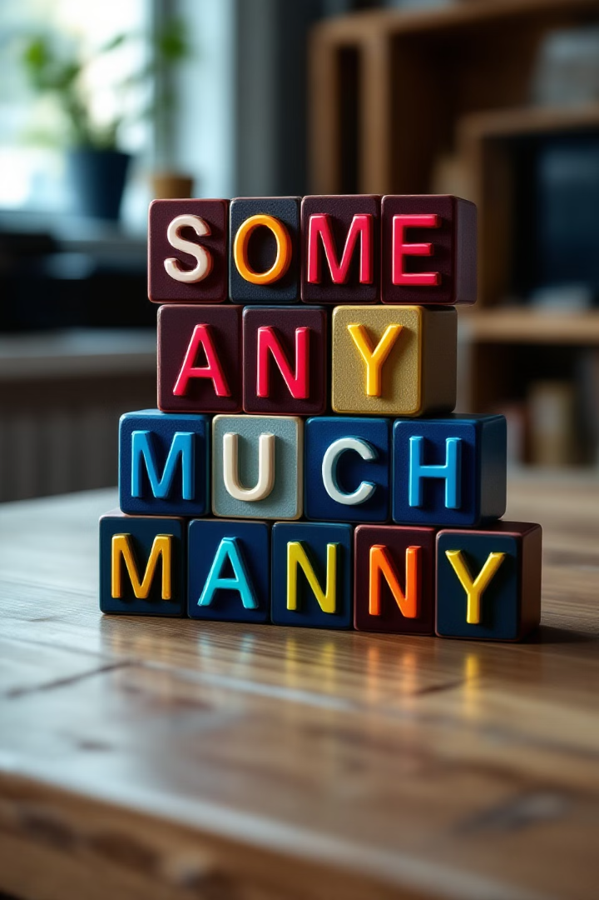

Entendendo Quantificadores em Inglês
Quantificadores são palavras essenciais para expressar quantidades em inglês. Eles se aplicam tanto a itens contáveis quanto incontáveis, ajudando a tornar nossas frases mais precisas e informativas.
por Ronaldo P. Wanzeller

Slide 2
Some e Any: Quando Usar?
Some
Any
Usado em frases afirmativas. Exemplo: "I have some books."
Utilizado em frases negativas e perguntas. Exemplo: "Do you have any sugar?"

Slide 3

Much vs Many: Contável ou Incontável?
Much
Many
Para itens incontáveis. Exemplo: "I don't have much time."
Para itens contáveis. Exemplo: "She has many friends."

Slide 4

A Lot Of: O Quantificador Versátil
Para Incontáveis
Para Contáveis
Exemplo: "I have a lot of energy."
Exemplo: "He has a lot of ideas."

